Slide 1
第一章 嵌入式系统概述
嵌入式系统基础知识
基于ARM架构S5PV210处理器

Slide 2
第1节 嵌入式系统基础知识
嵌入式系统简介
嵌入式系统特点
嵌入式系统发展历史
嵌入式系统的组成
嵌入式操作系统
嵌入式系统开发概述

Slide 3
1.1.1 嵌入式系统简介
计算机发展的三大阶段
第一阶段
始于五十年代以IBM为代表的大型机
第二阶段
始于七十年代的个人计算机
第三阶段
充满机遇和挑战的“后PC时代”或“无处不在的计算机阶段”

Slide 4


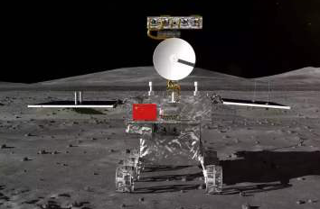

Slide 5
定义
IEEE: Device used to control, monitor, or assist the operation of equipment, machinery of plants.
嵌入式系统是以应用为中心、以计算机技术为基础、软件硬件可剪裁、适应应用系统对功能、可靠性、成本、体积、功耗严格要求的专用计算机系统。

Slide 6
1.1.2 嵌入式系统特点
软硬件可裁剪、定制
体积小、低成本、低功耗、高可靠性和稳定性
实时性、交互性强
对开发环境、开发人员的要求高

Slide 7
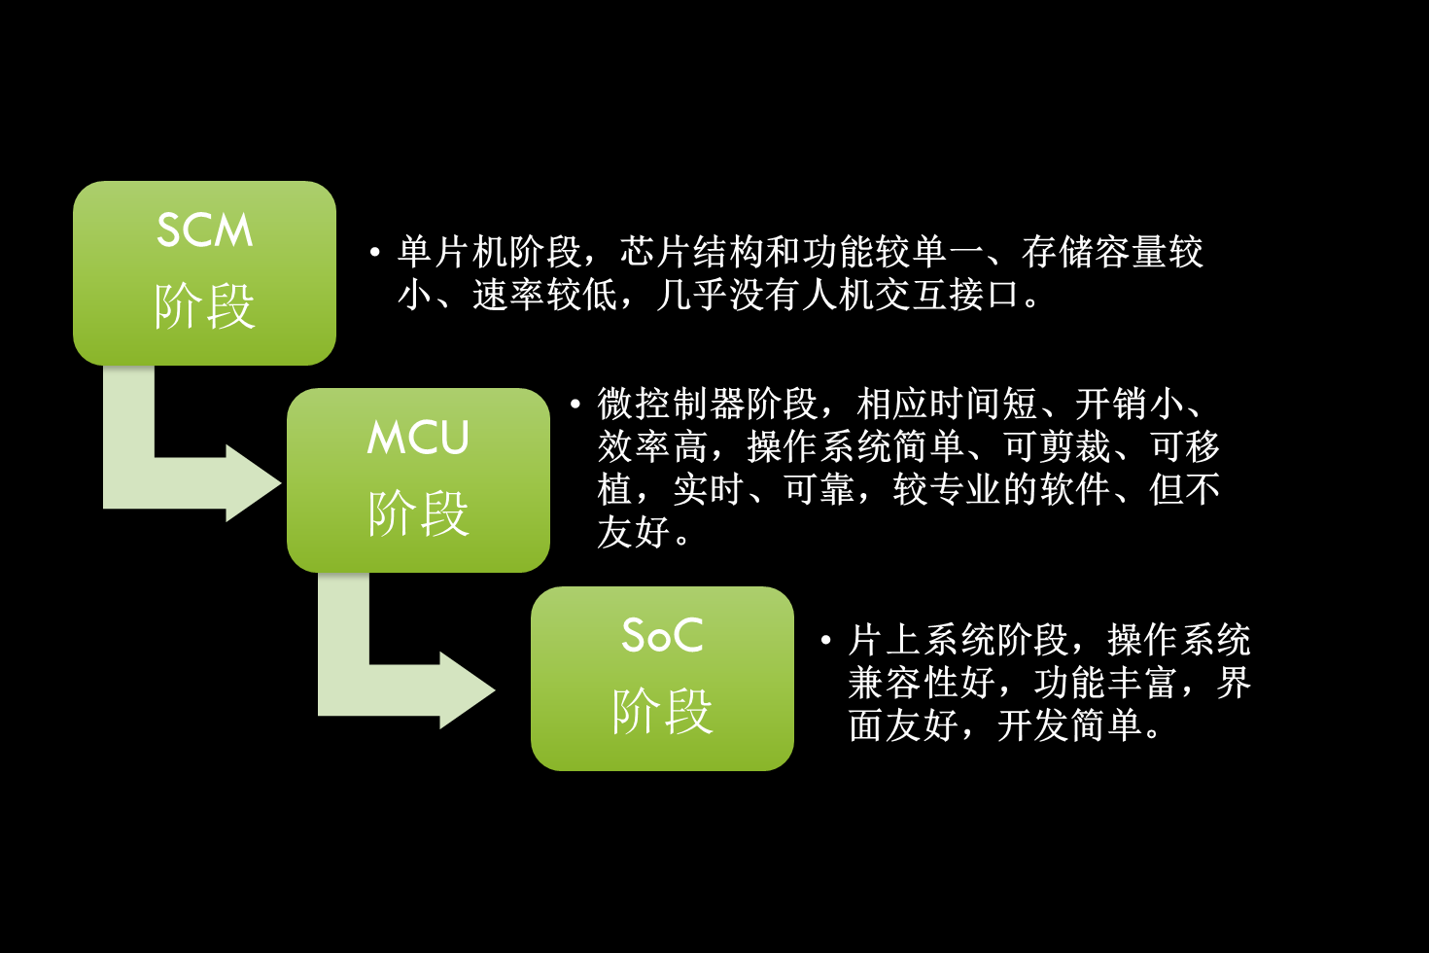
1.1.3 嵌入式系统发展历史

Slide 8
1.1.4 嵌入式系统组成
嵌入式系统由硬件和软件组成；
硬件以处理器为核心、集成各种外围设备；
软件包括驱动、操作系统及各种应用软件等。
应用层
应用程序
接口层
操作系统
硬件设备
内核层
驱动层
处理器
外围设备
硬件层

Slide 9
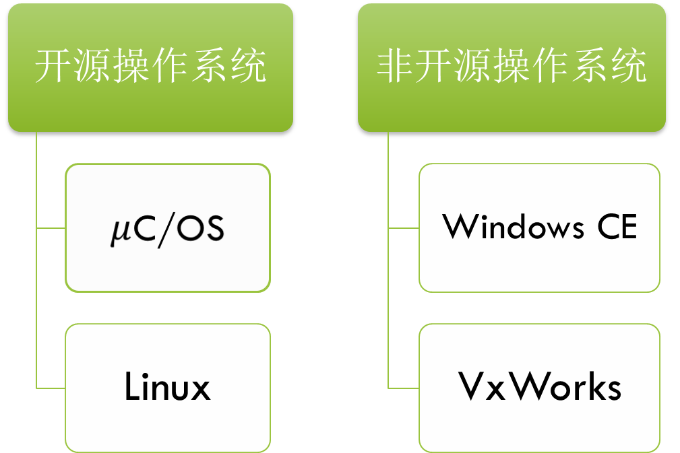
1.1.5 嵌入式操作系统简介

Slide 10
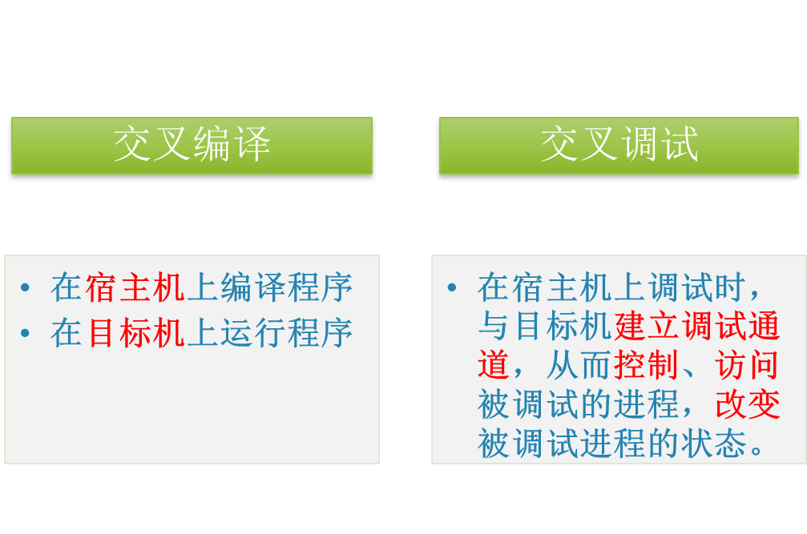

1.1.6 嵌入式系统开发概述
嵌入式系统由硬件和软件两部分组成，相应的开发也包括硬件开发和软件开发。

Slide 11
第2节 基于ARM架构的S5PV210处理器
ARM微处理器概述
ARM流水线的发展
Cortex A8
Cortex A8寄存器
三星S5PV210处理器

Slide 12
1.2.1 ARM处理器概述
特点
1）体积小、低功耗、低成本、高性能。
2）支持Thumb（16位）/ARM（32位）双指令集，能很好地兼容8位/16位器件。
3）大量使用寄存器，指令执行速度更快。
4）大多数数据操作都在寄存器中完成。
5）寻址方式灵活简单，执行效率高。
6）指令长度固定。

Slide 13
处理器体系结构
体系结构定义了指令集（ISA）和基于这一体系结构下处理器的编程模型。
1）V1结构
2）V2结构
3）V3结构
4）V4结构
5）V5结构
6）V6结构
7）V7结构
8）V8结构

Slide 14

1.2.2 ARM流水线技术的发展
处理器的核心是中央处理器（CPU）和存储器，
CPU处理由存储器取出的指令

Slide 15
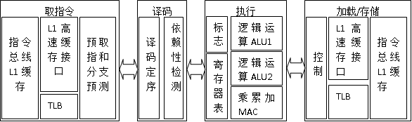
13级流水线

Slide 16
1.2.3 ARM Cortex-A8处理器介绍
特点：
完全执行V7-A体系指令集。
可配置64Bits或128Bits的AMBA高速总线接口AXI。
对称、超标量流水线（13级），以便获得完全双指令执行功能。
能过高效的深流水线获得高频率。
高级分支预测单元，具有95%以上准确性。
集成的2级Cache，以便在高性能系统中获得最佳性能。
128Bits的SIMD（单指令多数据）数据引擎。
V6SIMD的2倍性能。
通过高效媒体处理节约功耗。
灵活处理将来的媒体格式。
通过Cortex-A8上的NEON技术可以在软件中轻松集成多个编解码器。
增强用户界面。

Slide 17
工作模式
工作模式 | 描 述
用户模式（usr） | 正常程序执行模式，大部分任务执行在这种模式下
快速中断模式（fiq） | 用于高速数据传输和通道处理，通常高优先级中断产生进入这一模式
中断模式（irq） | 用于通用的中断处理，通常是低优先级中断产生进入这一模式
管理模式（svc） | 操作系统使用的保护模式，通常复位或软件中断时进入这一模式
数据访问中止模式（abt） | 数据或指令预取终止时进入该模式，可用于虚拟存储和存储保护
系统模式（sys） | 运行具有特权的操作系统任务
未定义指令中止模式（und） | 当未定义指令执行时进入该模式，可用于支持硬件协处理器的软件仿真
监控模式（mon） | 可以在安全模式与非安全模式之间进行转换

Slide 18
特权模式程序可访问所有的、包括被保护的系统资源，可任意进行处理器模式切换。
用户模式（usr）
快速中断模式（fiq）
中断模式（irq）
系统模式（sys）
数据访问中止模式（abt）
未定义指令中止模式（und）
管理模式（svc）
监控模式（mon）
异常模式

Slide 19
存储系统
Cortex-A8处理器的存储系统是一种非常灵活的体系结构，可以使用地址映射，也可使用诸如高速缓存、写缓存、虚拟内存、I/O地址映射等其他技术提供强大的存储系统。

Slide 20
基于TrustZone的安全技术
实现安全PIN输入，在移动支付和银行业务中加强用户身份验证。
安全NFC通信通道。
数字版权管理。
软件许可管理。
基于忠诚度的应用。
基于云的文档的访问控制。
电子售票移动电视。

Slide 21
1.2.4 ARM Cortex-A8寄存器组介绍
ARM Cortex-A8处理器有40个32位的寄存器：
用户模式和系统模式共用32个通用寄存器。
7个状态寄存器：1个CPSR（Current Program Status Register，当前程序状态寄存器），6个SPSR（Saved Program Status Register，备份程序状态寄存器）。
1个PC（Program Counter，程序计数器）。

Slide 22
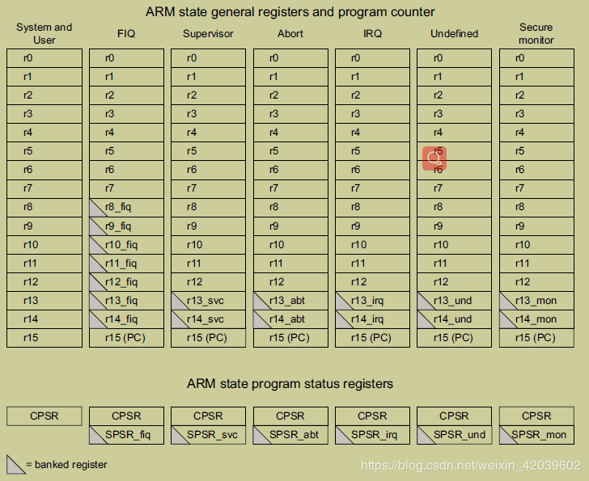

Slide 23
CPSR寄存器：处理器在任何模式下均可访问CPSR寄存器
31 | 30 | 29 | 28 |  | 7 | 6 | 5 | 4 | 3 | 2 | 1 | 0
N | Z | C | V | …… | I | F | T | M4 | M3 | M2 | M1 | M0
模式位
溢出标志
进位标志
状态位
零标志
FIQ使能位
负数标志
IRQ使能位
T为状态控制位：T=0时，处理器处于ARM状态；T=1时，处于THUMB状态
I为中断禁止位：I=1时，IRQ中断被禁止
F为中断禁止位：F=1时，FIQ中断被禁止
M[4:0] | 0b10000 | 0b10001 | 0b10010 | 0b10011 | 0b10111 | 0b11111 | 0b11011 | 0b10110
工作模式 | usr | fiq | irq | svc | abt | sys | und | mon
Notes:
THUMB状态执行16位的THUMB指令。

Slide 24
1.2.5 samsung S5PV210处理器介绍
S5PV210（蜂鸟，Hummingbird）是三星公司推出的一款适用于智能手机和平板电脑等多媒体设备的应用处理器。
采用ARM Cortex-A8架构，ARMv7指令集；
主频达1GHZ，64/32位内部总线结构，32KB的数据/指令一级Cache，512KB的二级Cache，可实现2000DMIPS（每秒运算2亿条指令集）的高性能运算能力；
支持双通道内存，其DRAM接口支持DDR、DDR2、LPDDR2。

Slide 25
